Slide 1
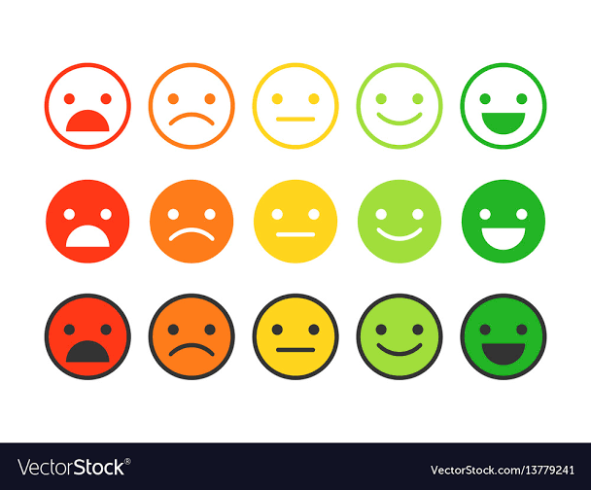
emotions recursos extra

Slide 2
PROBLEM STATEMENTS

Slide 3
HOW MIGHT WE

Slide 4
Diana necesita ver detalles del producto que quiere adquirir porque quiere estar segura de que le quedará bien
HMW ser más específicos con los detalles del producto
HMW hacer que se sienta segura de que le quede bien
HMW hacer que la búsqueda sea sencilla y no frustrante

Slide 5
Diana necesita encontrar diversas opciones de compra porque no quiere perder tiempo ni dinero
HMW realizar distintas opciones de compra para ahorrar dinero
HMW recibir su producto de manera rápida y barata

Slide 6
Diana necesita sentirse segura con su compra para no sentir preocupaciones sobre sus datos personales
HMW hacer que Diana se sienta segura de poner los datos de tarjeta
HMW hacer un proceso de pago confiable

Slide 7
Diana quisiera encontrar una página web con un diseño visual que comunique el concepto de la marca porque considera importante saber a quién y qué está comprando.
HMW hacer que Diana se sienta atraída por la web a primera vista.
HMW hacer que la web muestre el propósito de la marca.

Slide 8
Diana necesita personalizar un polo con un meme que vio de internet porque tiene una reunión con sus amigos y quiere ir casual pero a la vez hacer un ambiente divertido.
HMW hacer que Diana pueda personalizar un polo
HMW hacer que Diana vea que en la web puede personalizar un polo

Slide 9
FEATURE LIST

Slide 10
